Slide 1




PHÒNG GIÁO DỤC VÀ ĐÀO TẠO QUẬN HỒNG BÀNG
TRƯỜNG TIỂU HỌC AN HỒNG
CHÀO MỪNG CÁC THẦY CÔ GIÁO ĐẾN DỰ GIỜ THĂM LỚP 4A3
MÔN TOÁN
Bài 31: Hình bình hành ( Tiết 1)
Giáo viên: Trần Thị Thu Vượng
Lớp giảng dạy: 4A3

Slide 2





Slide 3
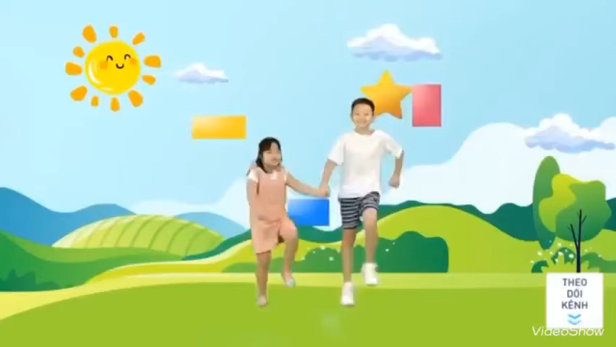

Slide 4

Toán
BÀI 31: HÌNH BÌNH HÀNH ( TIẾT 1)

Slide 5
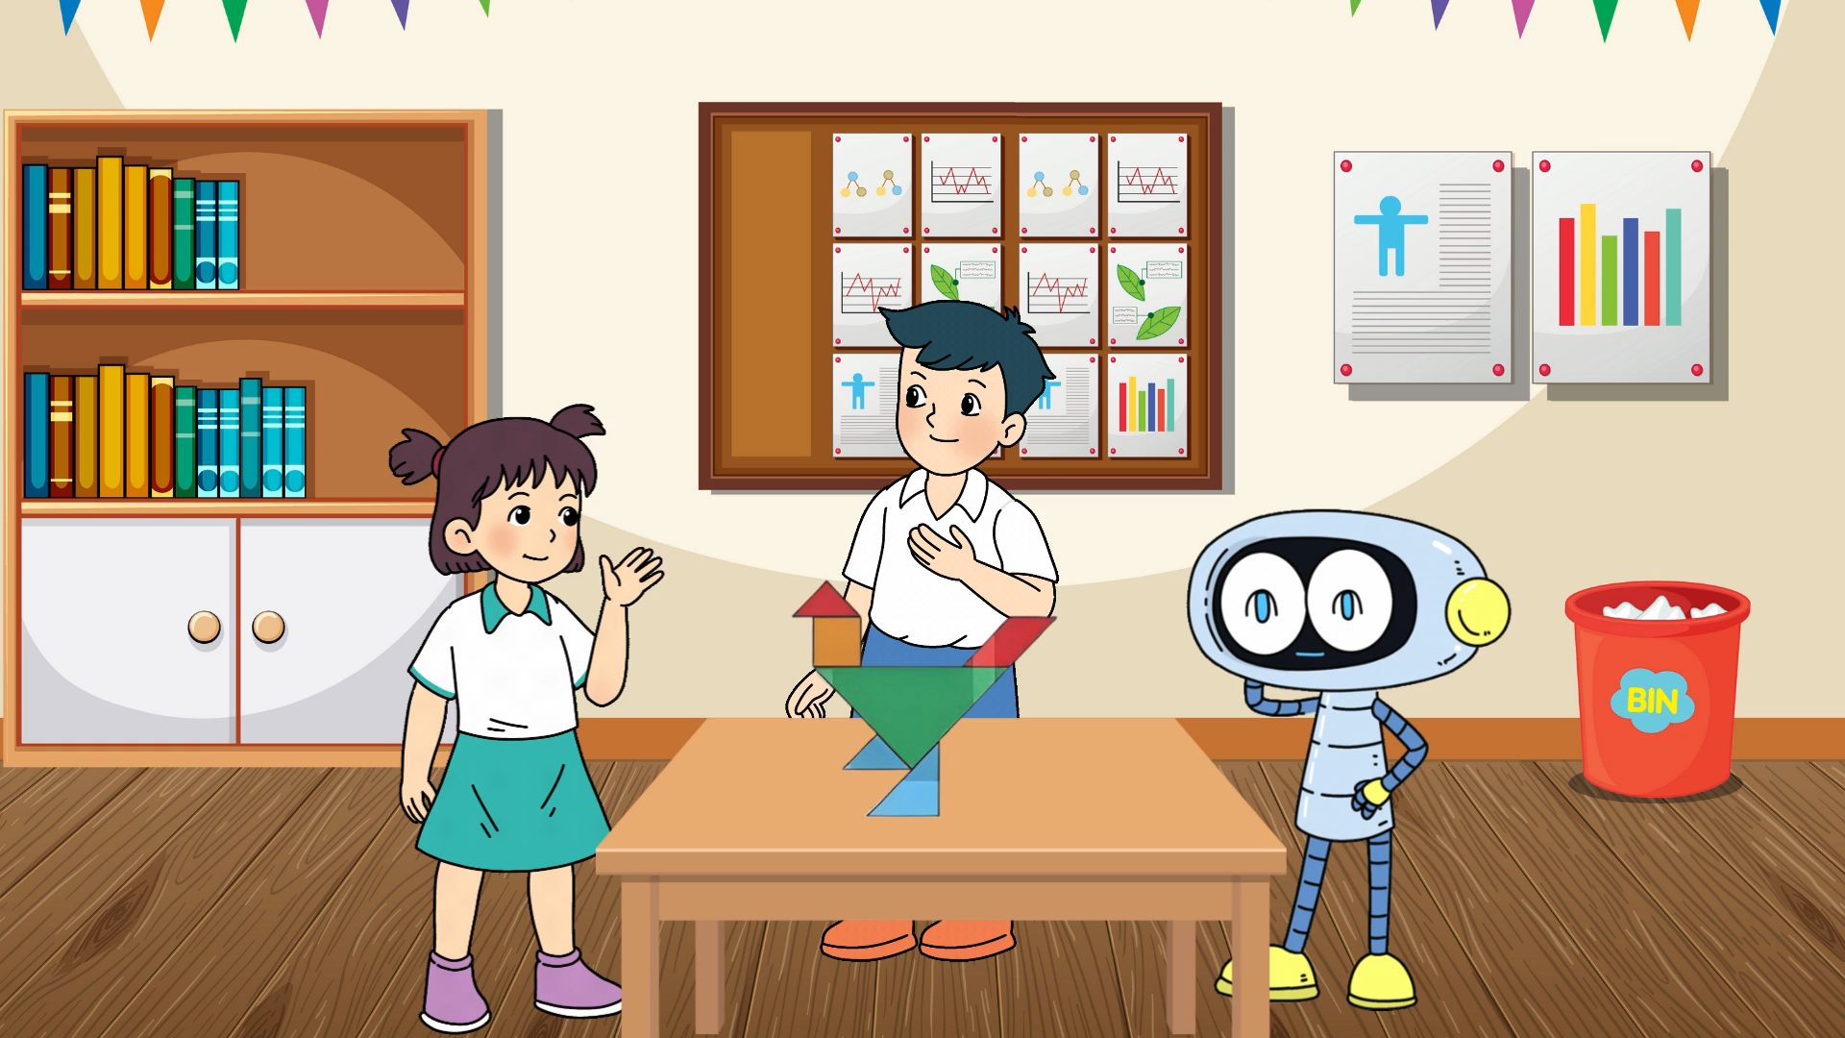

Slide 6

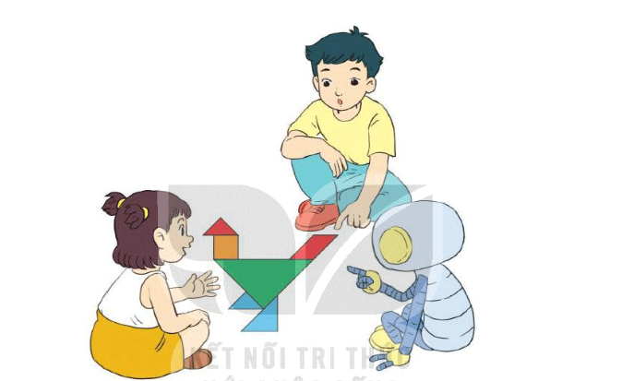
Đuôi con gà là hình gì nhỉ?
Em xếp hình con gà này.
Là hình bình hành Nam à!

Slide 7
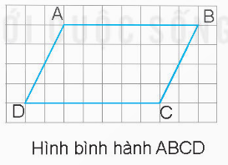

Slide 8
Hình bình hành ABCD có:
AB và DC là hai cạnh đối diện nhau, AD và BC là hai cạnh đối diện nhau
Cạnh AB song song với cạnh DC, cạnh AD song song với cạnh BC
AB = DC và AD = BC
Hình bình hành có hai cặp cạnh đối diện song song và bằng nhau

Slide 9
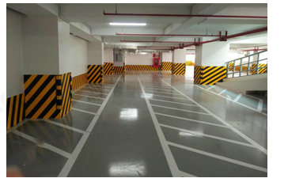

Slide 10
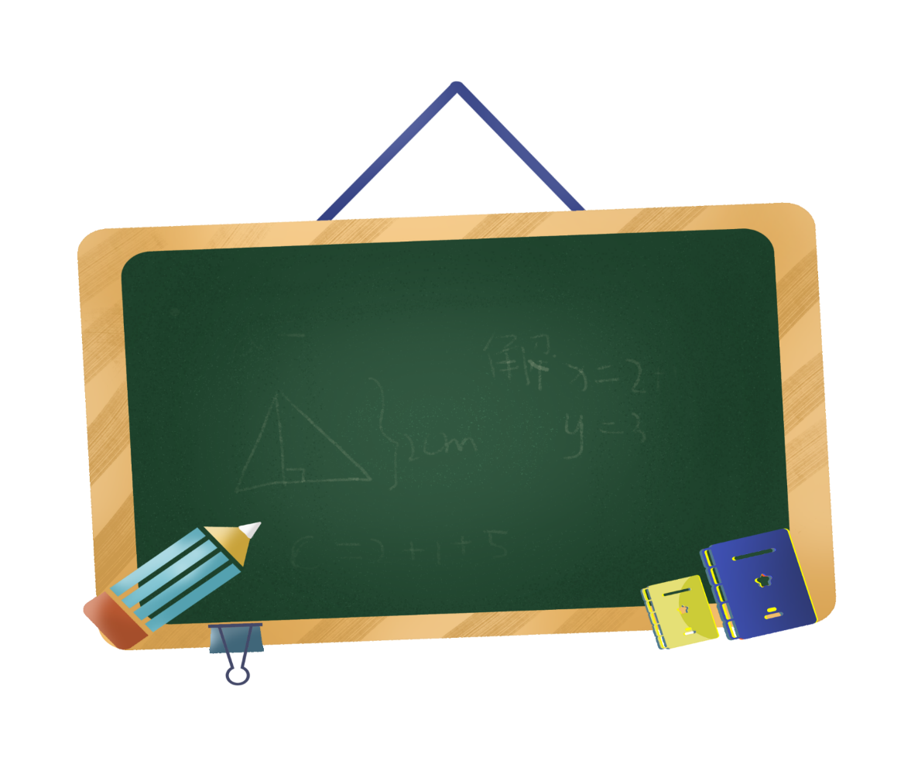





Slide 11
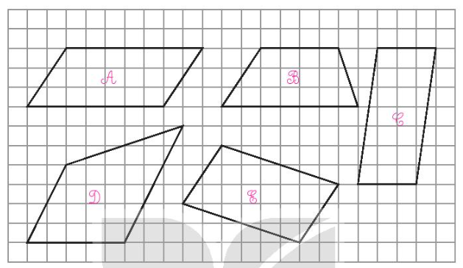
1
Những hình nào dưới đây là hình bình hành?

Slide 12
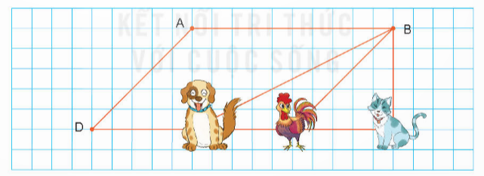


2
Quan sát hình vẽ rồi trả lời câu hỏi.
Biết A, B, C, D là bốn đỉnh của một hình bình hành. Hỏi đỉnh C đã bị con vật nào che mất?

Slide 13
2
Quan sát hình vẽ rồi trả lời câu hỏi.
Biết A, B, C, D là bốn đỉnh của một hình bình hành. Hỏi đỉnh C đã bị con vật nào che mất?
C

Slide 14
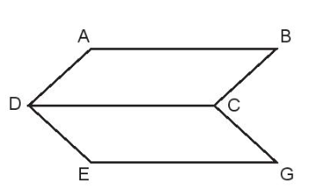
3
Cho ABCD và CDEG là các hình bình hành. Biết độ dài cạnh AB bằng 3 dm.
3 dm
a) Độ dài cạnh EG bằng bao nhiêu đề-xi-mét?
b) Kể tên những cạnh song song với cạnh CD.

Slide 15
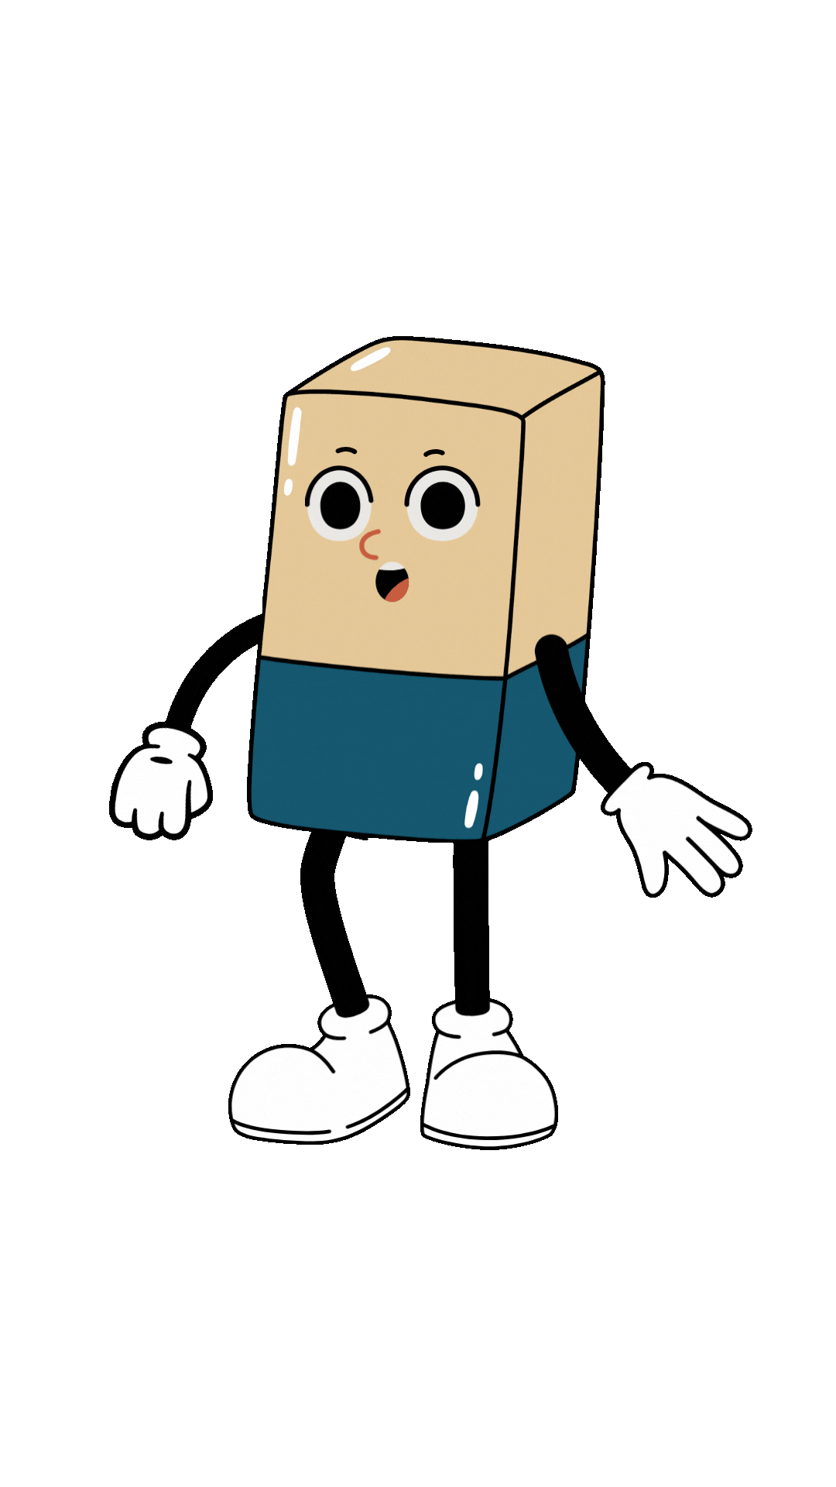

Luật chơi: Trò chơi có 2 câu hỏi, mỗi câu hỏi sẽ có 3 đáp án. Trong 5 giây, các bạn hãy suy nghĩ và giơ bông hoa có đáp án đúng.

Slide 16



RUNG CHUÔNG VÀNG

Slide 17

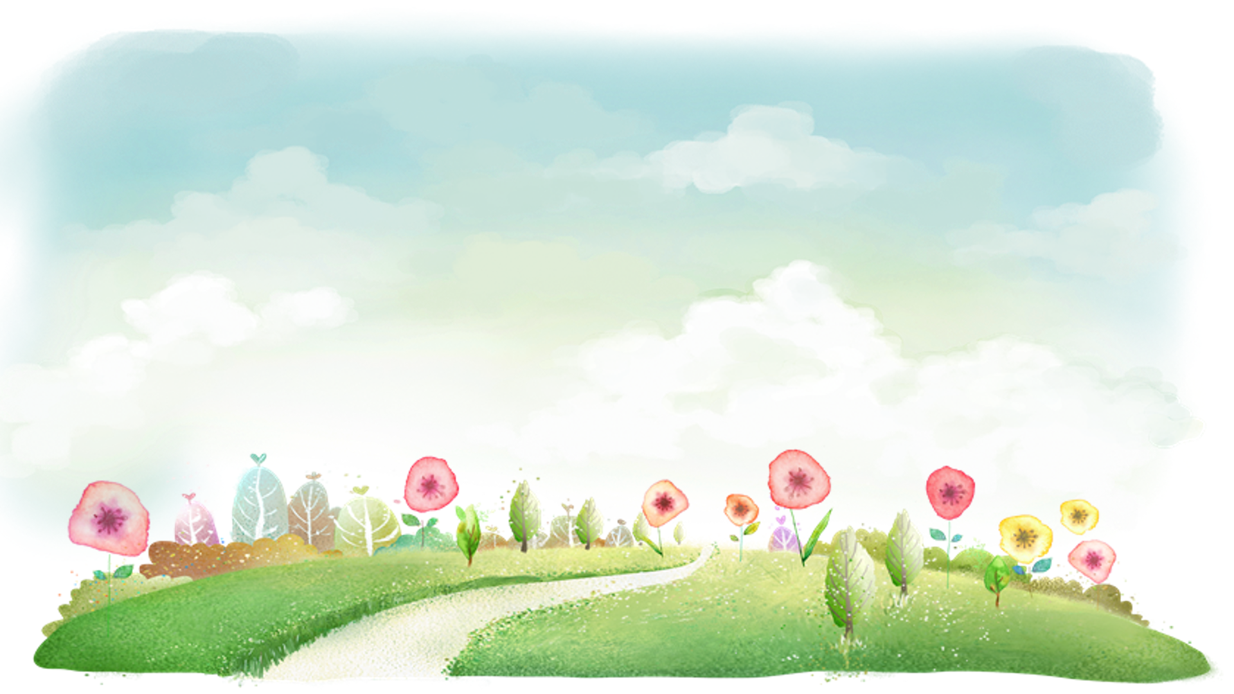

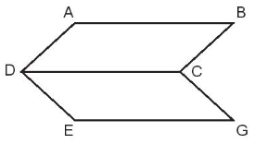


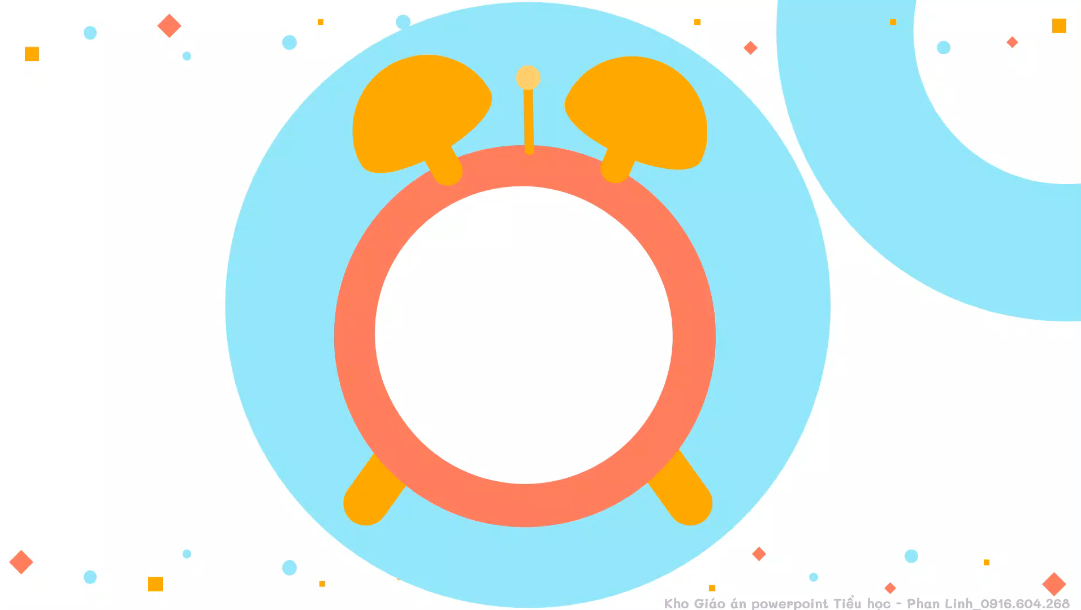
3 dm
Câu 1: Độ dài cạnh EG bằng
bao nhiêu đề - xi –mét?
Câu 1
2 dm
A
3 dm
B
4 dm
c

Slide 18
3 dm
Câu 2: Những cạnh song song với cạnh CD là:
Câu 2
Cạnh CG và CB
A
Cạnh DA và DE
B
c
Cạnh AB và EG

Slide 19

Em thấy tiết học hôm nay thế nào

